Slide 1
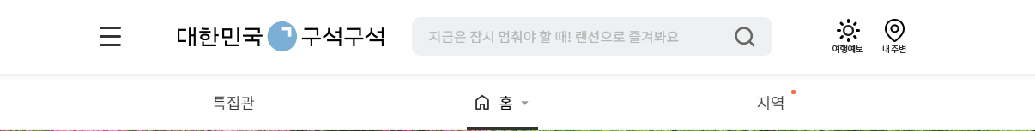
메인 페이지 폼
로그인
검색 >> 검색 바 혹은 아이콘
회원가입
여행지
지금의 강원 (재명명)
여행 정보
예약하기
- 지역별
- 행사 소식
- 게시판 바로가기
- 내 예약 목록
- 내 주변
- 공연 소식
- 여행 예보
- 결제 등록
- 액티비티
- 축제 소식
- 기타
- 날짜별
하단은 여행지 카테고리별로 구분선을 주고, 사진위주로가고싶은데 일단 디자인 의견도 봐야할듯함.

Slide 2
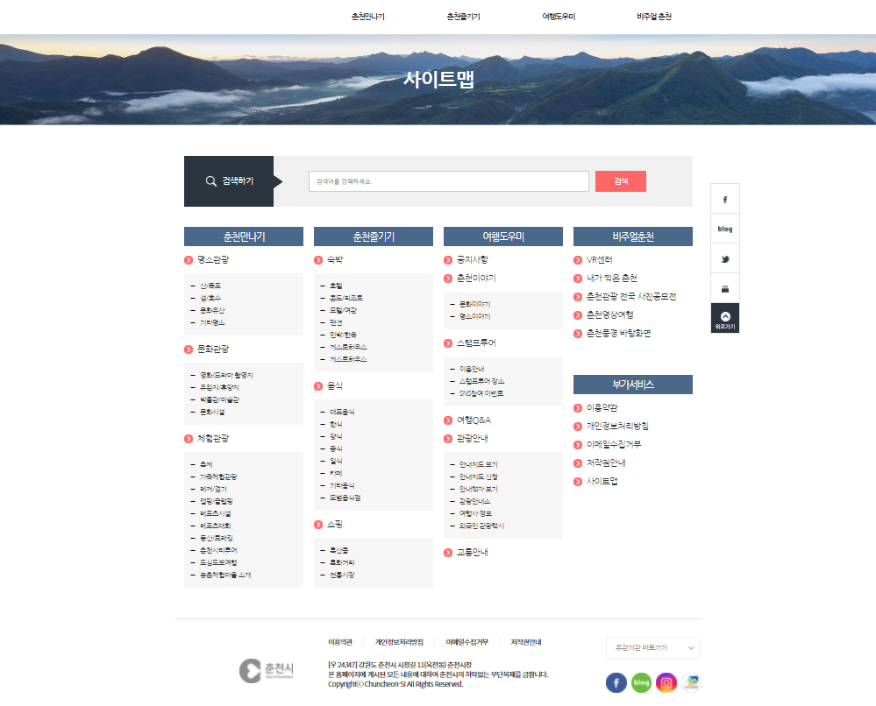
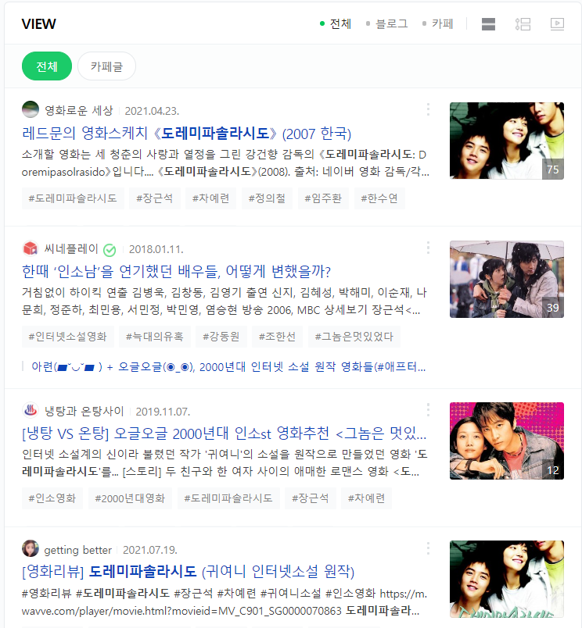
검색창 예시
검색 완료시, 지역별. 내 주변, 액티비티 (카테고리 중심으로 검색 결과 보여줌)

Slide 3
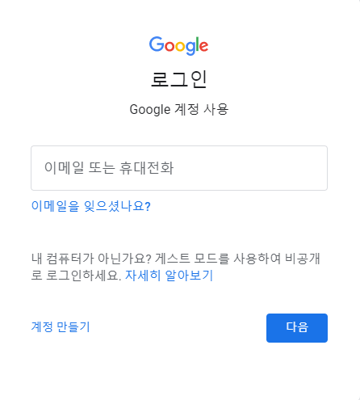
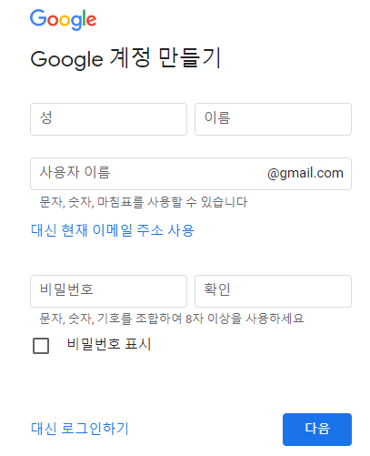

회원가입 폼
로그인 폼
닉네임
메일 인증
인증코드
확인버튼
인증시 메일 수정불가
회원가입
ID/PW찾기
로그인
회원가입

Slide 4
여행지
여행지 탭 예시
여행지 검색 화면 예시
https://www.data.go.kr/ (관광 키워드)
사진
- 지역별
사진
제목(여행지명)
위치
뷰/리뷰 수?
사진
제목(여행지명)
위치
뷰/리뷰 수?
- 내 주변
사진
제목(여행지명)
위치
뷰/리뷰 수?
제목
내용
- 액티비티
-댓글
-대댓글
카테고리별로 데이터를 정렬해서 보여주는목적
클릭시 뷰페이지로 이동
- 기타

Slide 5
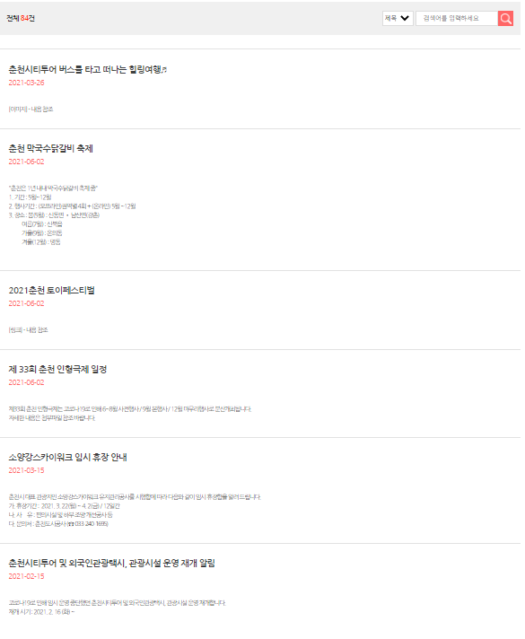
공연행사 소식
문화축제 소식
소식 게시판
https://www.data.go.kr/ (축제, 공연 키워드)
DB데이터는 공연행사/ 문화축제로 나뉘어져잇음
이걸 나눠서 다른 테이블로 취급할지. 아니면 한 테이블로 묶을지. (시간순으로 뽑는 방식도 필요할듯하기에)
소식 게시판 게시물 내부
제목
행사 시작
행사 종료
내용
-댓글
-대댓글
각 탭이 있고, 그 아래 게시물이 있는 느낌으로.

Slide 6
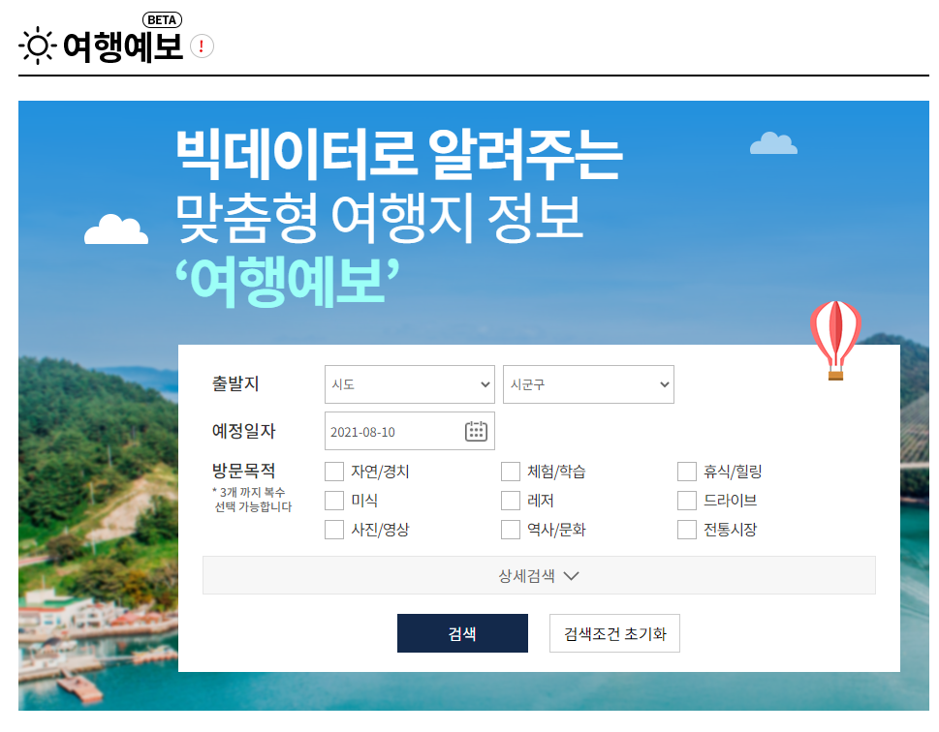
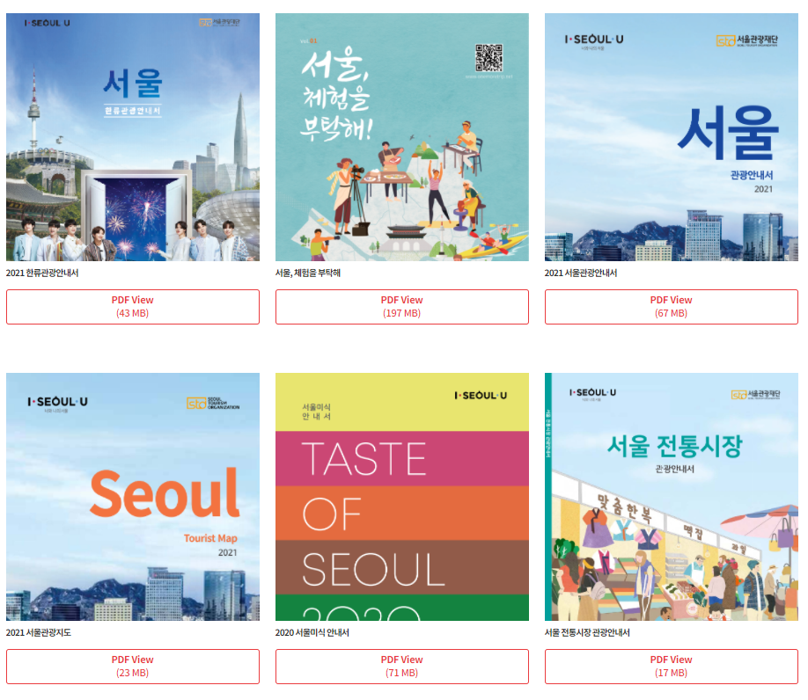

여행 정보
무지성 노가다.
DB 필요없어보이고 url지정해서
download로도 가능하긴하나
보안에 문제가 생길수도있지않나?
- 가이드북 & 지도
- 여행 예보
or

Slide 7
추가로 맵 등의 api구현 가능

Slide 8
DB
CertificationEmail
(이메일 인증)
----------------------
certifyKey(INT 11)
userEmail(VARCHAR 320 , PK)
tempTime(DATETIME)
Certificated (TINYINT 1, default : 0)
Members(회원관리)
----------------------
userNicname(VARCHAR 30)
userPW(VARCHAR 100)
userEmail(VARCHAR 320, PK)
Certificated (TINYINT 1, default : 0)
emailTerms(TINYINT 1, default : 0)
TripData(여행지 데이터)
-------------------------
destinationTitle(VARCHAR 400)
pictureData(VARCHAR 400)
Location(VARCHAR 400, PK)
viewCount(INT 11, default 0)
Content(VARCHAR 1000)
Comment(댓글)
-------------------------
Location(VARCHAR 400,FK)
userNicname(VARCHAR 30)
tempTime(DATETIME, DEFAULT CURRENT_TIMESTAMP , PK)
Content(VARCHAR 500)
accessAPI(접근 권한)
----------------------
userEmail(VARCHAR 320,FK)
normalAuthority (TINYINT 1, default : 0)
managerAuthority (TINYINT 1, default : 0)

Slide 9
DB
News(공연행사/ 문화축제 소식)
----------------------
newsID(INT 11 , PK , AUTO INCREASEMENT)
newsTitle(VARCHAR 100)
startDate(DATE)
endDate(DATE)
newsContent(VARCHAR 1000)
phoneNumber(VARCHAR 20)
homePageLocation(VARCHAR 400)
tempTime(DATETIME)

